Slide 1
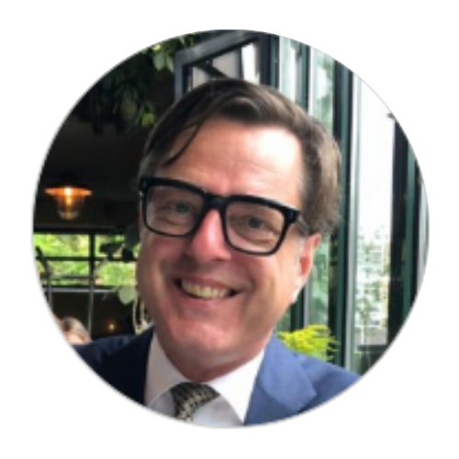
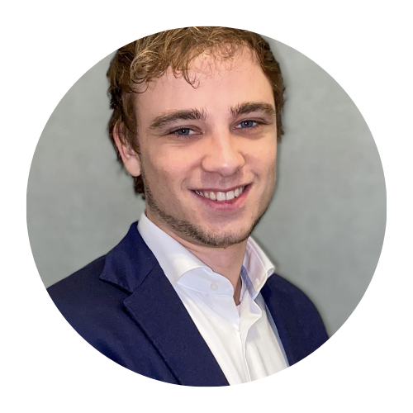
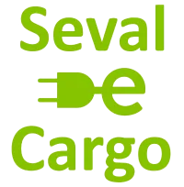
Breakout ronde 3
ZAAL 1
ZAAL 2
Mobiliteitsproblemen oplossen: lessen uit
grote Europese steden
Willem Frederik Metzelaar
Managing director & Head of Innovation Hub West | EIT Urban Mobility
Samenwerken verrijkt marktkansen voor Connected Mobility
Jeffrey van Gils
Adviseur Connected Mobility en OV | KNV|
Sessie waar u voor ingeschreven heeft, staat op uw badge

Slide 2
Samenwerken verrijkt marktkansen voor Connected Mobility
Jeffrey van Gils
Adviseur Connected Mobility en OV | KNV|

Slide 4
KNV Connected Mobility
Aanleiding
Maatschappelijke ambities
De grenzen van wat mogelijk is worden bereikt
Digitalisering maakt nieuw diensten mogelijk
Wensen van reizigers veranderen

Slide 5
KNV Connected Mobility
De toekomst is connected
Wat kunnen we over 5 jaar bereiken?
Via routeplanners alle vervoersopties inzichtelijk voor de reiziger
Ook voor de automobilist overstap-opties aan randen van steden
Vraaggestuurd vervoer versterkt traditioneel OV om dunner bevolkte gebieden bereikbaar te houden

Slide 6
KNV Connected Mobility
Vraagstukken voor de sector
1. Verbinden van vervoersvormen
Multimodaal reizen
Eenvoudige toegang
Automobilist aansluiten
2. Publiek vervoer
Bereikbaarheid: Vraaggestuurd vervoer
Betaalbaarheid: Verbinden van doelgroepenvervoer met openbaar vervoer

Slide 7
KNV Connected Mobility
De mobiliteitssegmenten
KNV Connected Mobility

Slide 8
KNV Connected Mobility
Connected Mobility
Connected Mobility is het verbinden en combineren van verschillende vervoerswijzen om zo een efficiënte en duurzame verplaatsing te creëren.
Fysiek & Digitaal

Slide 9
KNV Connected Mobility
Doel en Basisbeginselen
De transitie naar een gezond ecosysteem voor connected mobility te stimuleren en borgen
Positieve strategie
4 basisbeginselen:
Level playing field
Helder juridisch kader
Risicobeheersing
Gezonde businesscase

Slide 10
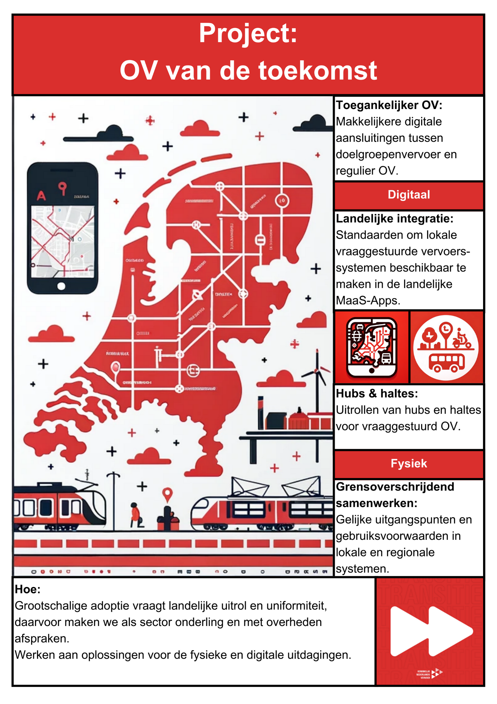
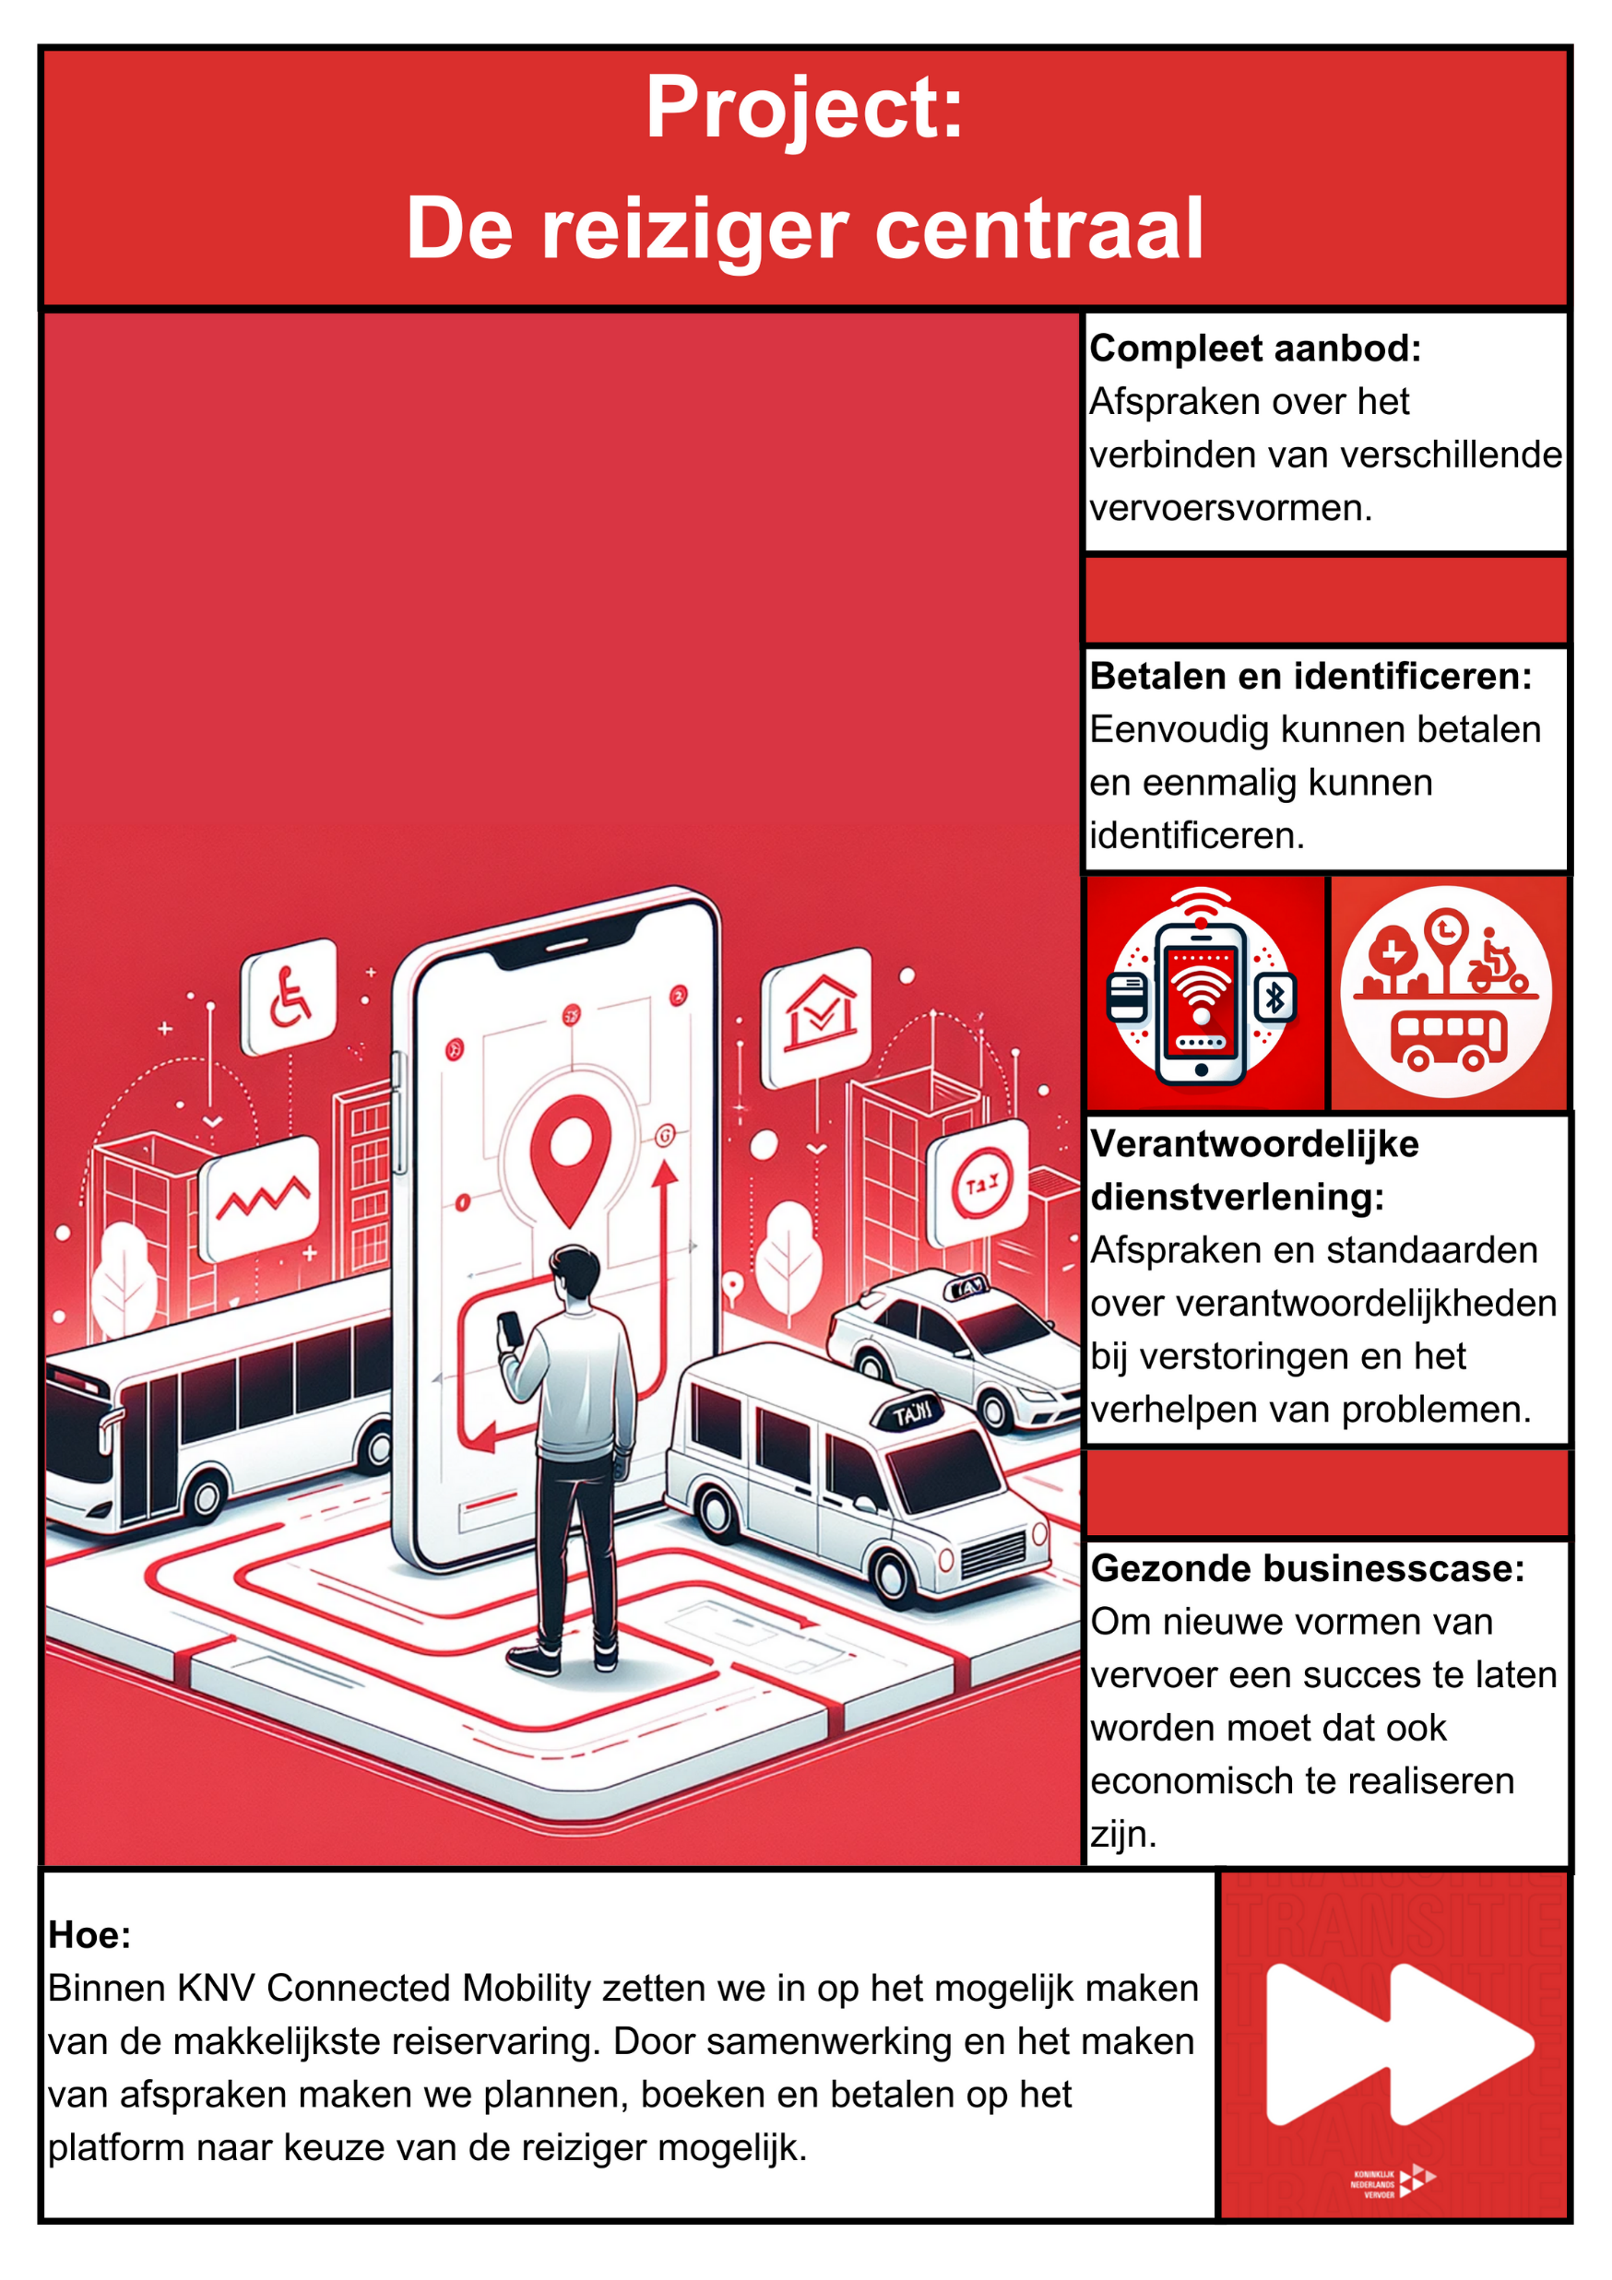
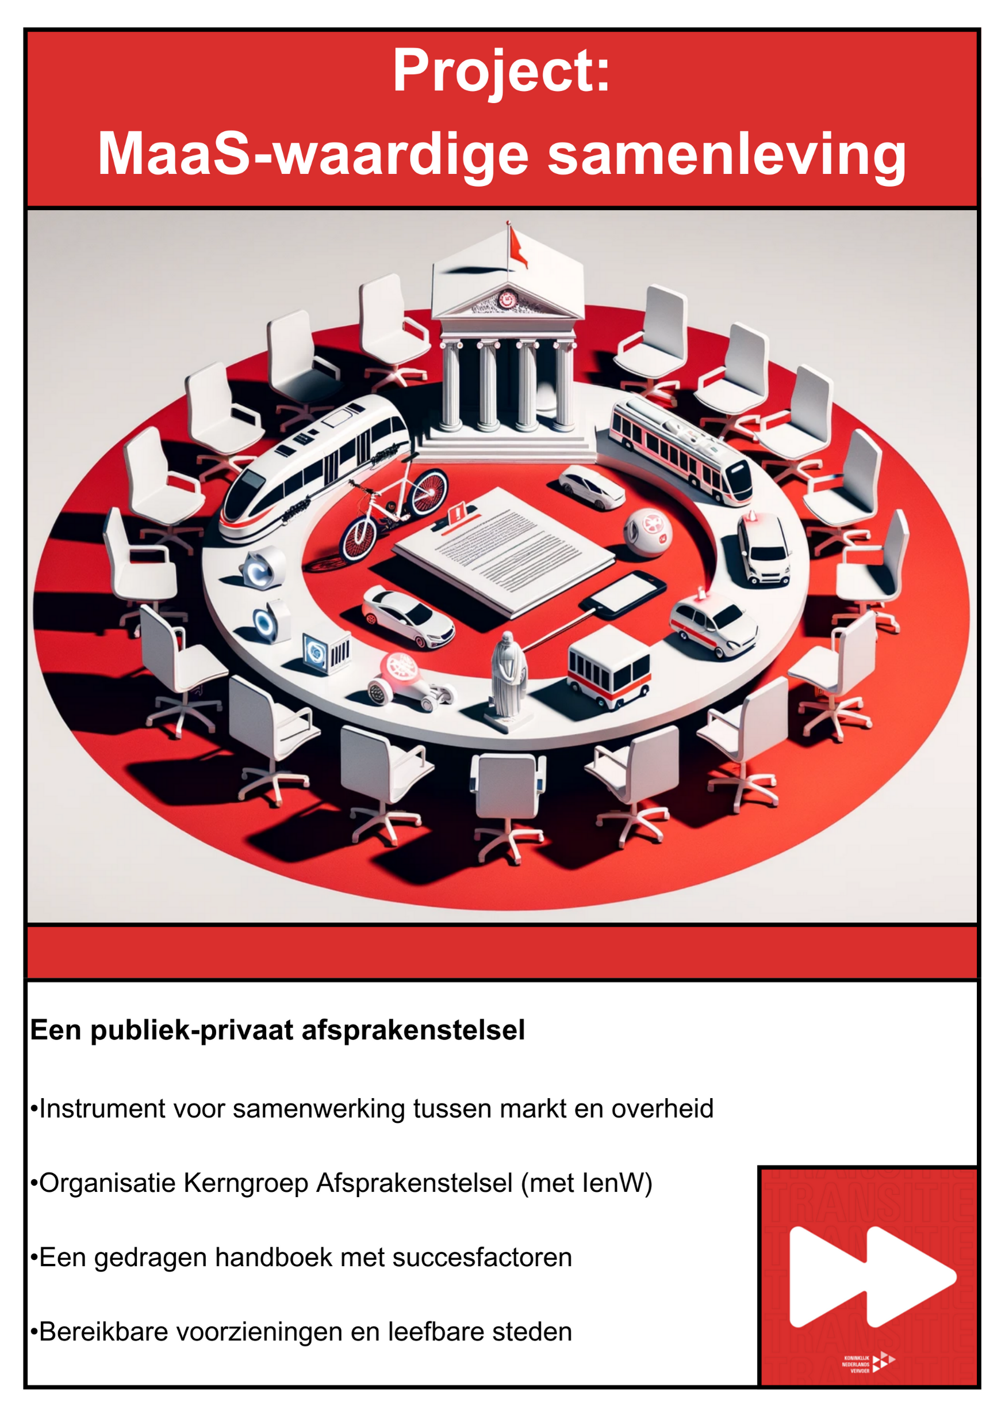
KNV Connected Mobility
Projecten

Slide 11
KNV Connected Mobility
Project: OV van de toekomst
Vraagstukken rondom publiek vervoer
Demand-responsive transport (DRT) = vraaggestuurd ov
Van lokale pilots naar landelijke uitrol (opschalen)
Wie gaat het vervoer uitvoeren en hoe?
Integratievraagstukken tussen doelgroepenvervoer en traditioneel ov
Visie op de rol van de overheid als systeemverantwoordelijke en opdrachtgever

Slide 12
KNV Connected Mobility
Project: De reiziger centraal
Vraagstukken rondom het verbinden van vervoersvormen
Compleet vervoersaanbod in apps naar keuze
Eenvoudig betalen en identificeren
Faciliteren van afspraken over knelpunten tussen vervoersvormen
Gezonde businesscase niet uit het oog verliezen

Slide 13
KNV Connected Mobility
Project: MaaS-waardige samenleving
Een publiek-privaat afsprakenstelsel
Instrument voor samenwerking en kennisdeling tussen markt en overheid
Organisatie Kerngroep Afsprakenstelsel (met IenW)
Een gedragen handboek met succesfactoren formuleren
Bereikbare voorzieningen en leefbare steden

Slide 14
KNV Connected Mobility
Deelnemen
Open voor:
Alle marktpartijen die op een positieve manier willen bijdragen aan de mobiliteitstransitie

Slide 15
KNV Connected Mobility
Vragen?
Jeffrey van Gils – j.vangils@knv.nl
Beleidsadviseur Connected Mobility & OV
Arjan Vaandrager – a.vaandrager@knv.nl
Projectmanager Connected Mobility & OV

Slide 16
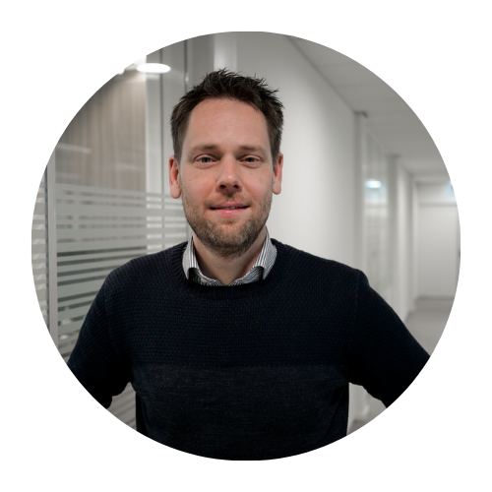
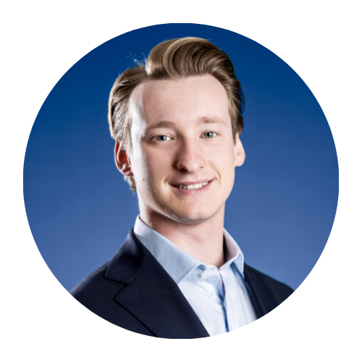
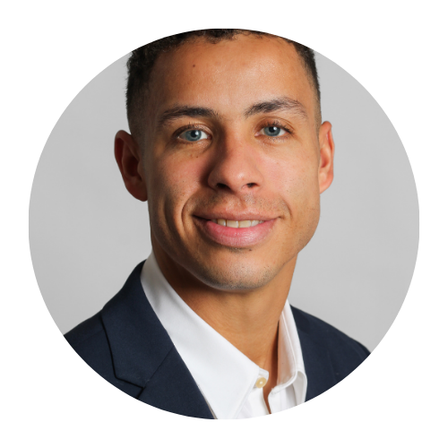
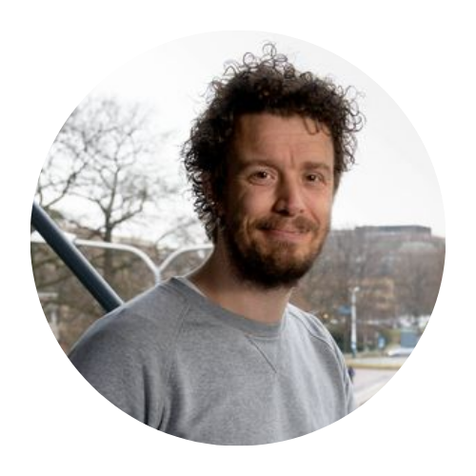
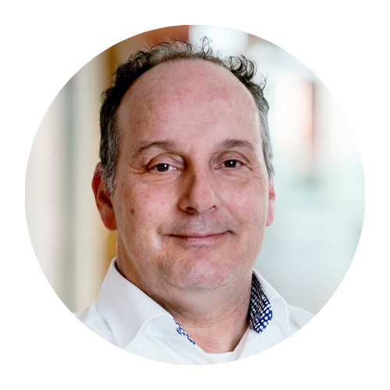
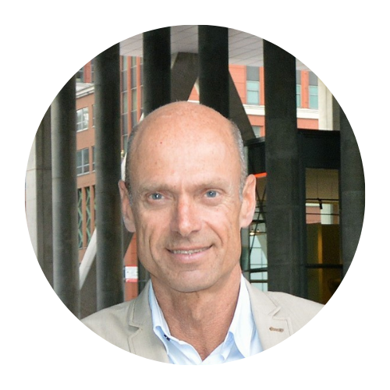
Breakout ronde 4
ZAAL 1
ZAAL 2
Wat maakt samen rijden als onderdeel van publiek vervoer aantrekkelijk?
Tobias van Muijden | Daan Stevens | Lars Meijer
Onzekere toekomst? Zo komt er toch een sterk gemeentelijk mobiliteitsplan
Vincent Marchau | Michel Dunmayer | Sander Lenferink | Liselotte Bingen
Sessie waar u voor ingeschreven heeft, staat op uw badge

